Slide 1
Recomendaciones Generales para el Proceso Dipres
Unidad Sistema de Información de Personas en el Sector Público de Salud
Septiembre, 2019

Slide 2

VOLUMETRÍA
Revisar
  Funcionarios que se encuentren Sin Provisión, pero con pago en el Módulo de Pagos Accesorios, de esta manera se evitarán las observaciones que Dipres denomina como “Registros Fantasmas”.
  Honorarios que no se encuentran con estado “Pagado” en el módulo de Honorarios.
  Funcionarios que han sido ingresados mediante el Mantenedor de Incorporación de Funcionarios en Contratos Cortos, quienes no tengan asociado Rut a reemplazar o suplir, pero se les ha seleccionado la marca “Afecto a Item Presup. Reemplazos y Suplencias
Importante! Comparar con lo informado y observado en Cortes Anteriores en relación a la cantidad, vigencia y ceses.

Slide 3
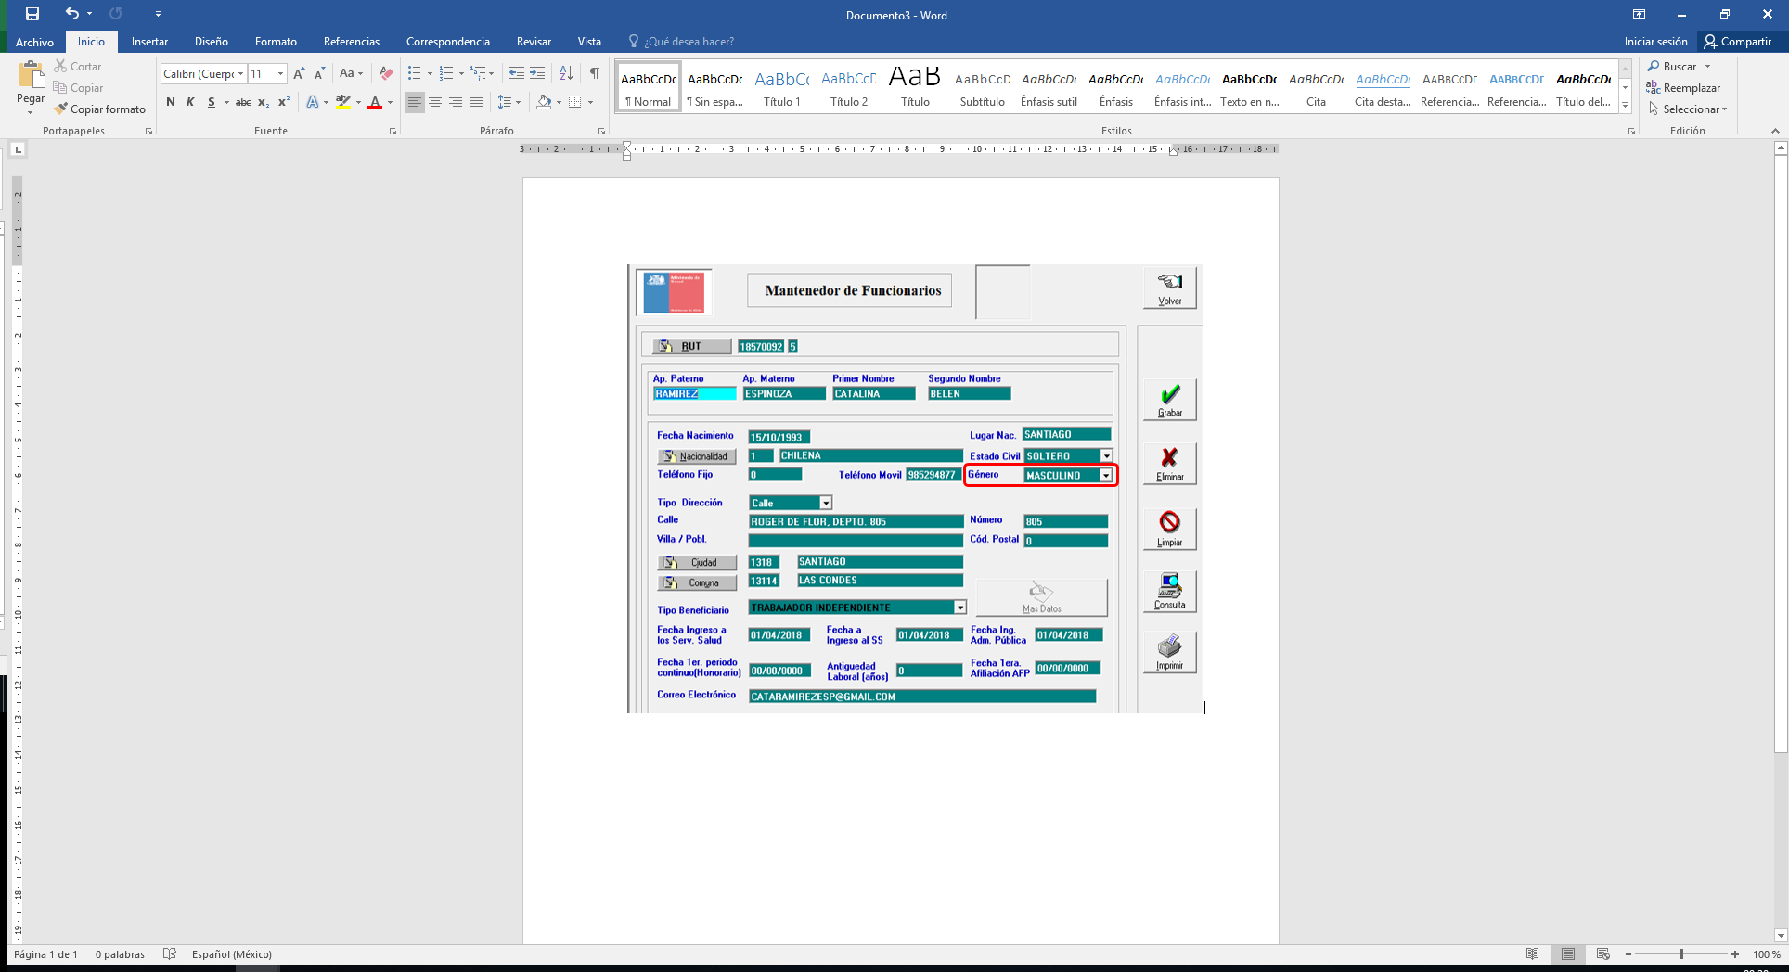
MATRICES EN GENERAL
Revisar Género registrado en el Mantenedor de Funcionarios
Se solicitó corregir el dato a todos aquellos Servicios que en las matrices aparecían con el valor “X”
Pero aún hay casos de Mujeres que se encuentran registradas con el valor Masculino y viceversa:

Slide 4
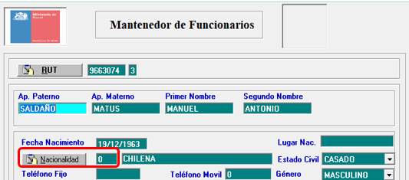
MATRICES EN GENERAL
Revisar Nacionalidad registrada en el Mantenedor de Funcionarios:
Si bien, la descripción del campo contiene datos, es el código el que debe ser corregido, de esta manera evitarán que el campo País les aparezca en cero:

Slide 5
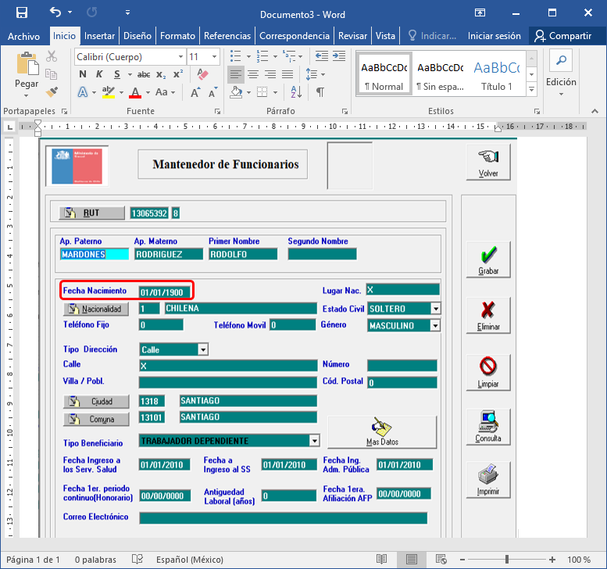
MATRICES EN GENERAL
Revisar Fecha de Nacimiento registrada en el Mantenedor de Funcionarios:
Actualmente para los nuevos registros existe una validación en relación a la edad, pero aún hay registros antiguos que mantienen este error. Con esto evitarán observaciones en relación a la edad y antigüedades:

Slide 6
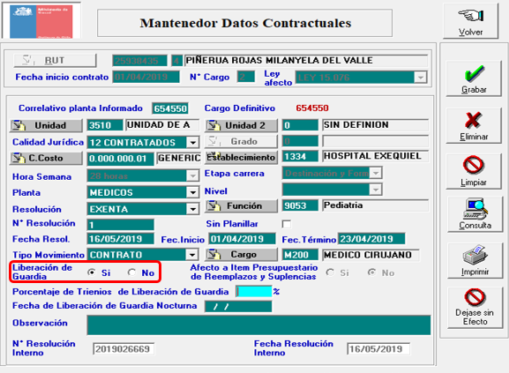
Importante! El registro erróneo de estos casos impacta tanto en la Matriz H como en la Matriz D
MATRIZ H
Liberados de Guardia:
Revisar casos que se encuentran con Marca “Si” de Liberación de Guardia en el Mantenedor de Datos Contractuales pero que no corresponden a esta Calidad Jurídica.
Estos casos se pueden identificar:
  Calidad Jurídica: LGN son Titulares
  Fecha de Inicio de Contrato: LGN comienzan el 01/01
  Definición del correlativo en el Módulo de Planta

Slide 7
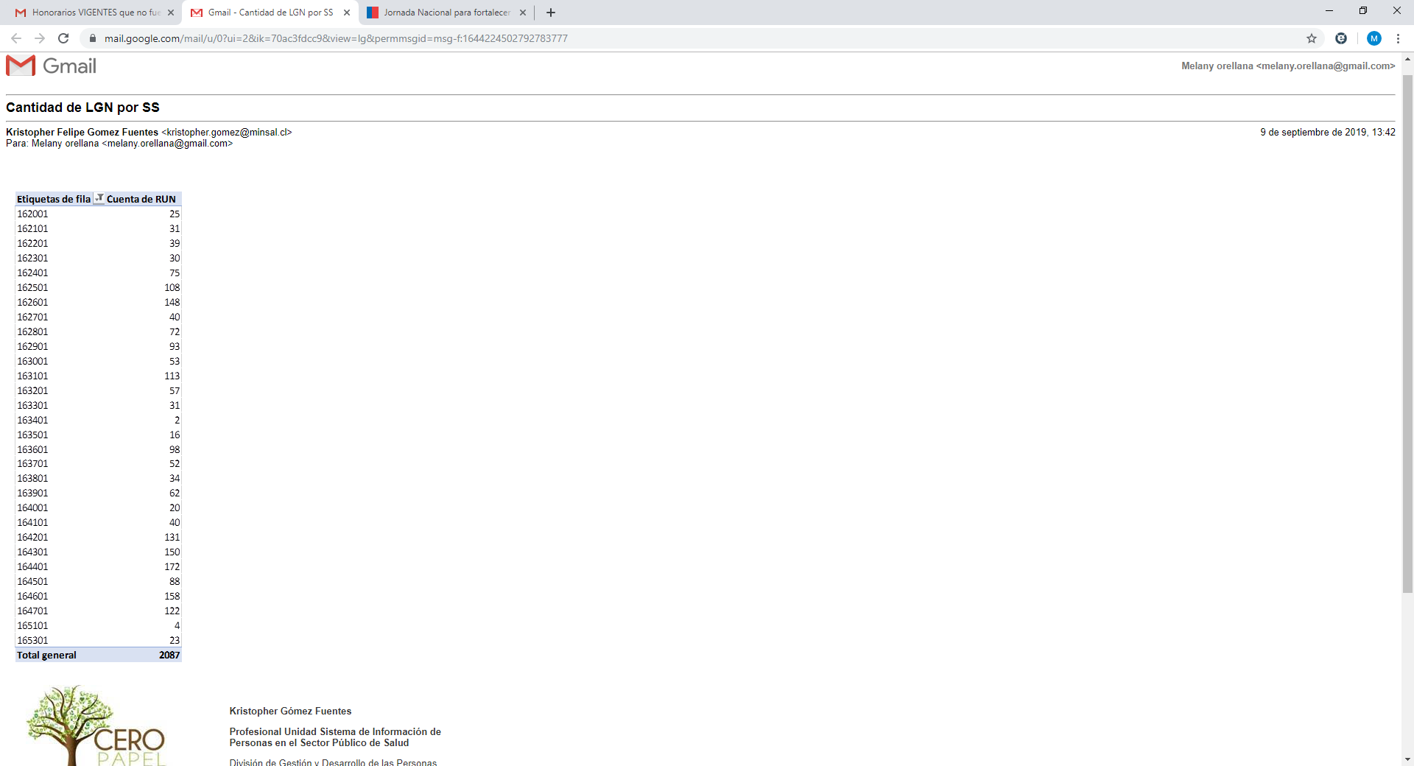
Liberados de Guardia por Servicio de Salud

Slide 8

MATRIZ H
Becarios:
Comparar registros extraídos en la Matriz con la Base de Forcap
Solicitar apoyo al referente Forcap de su Servicio
Honorarios:
Comparar con registros extraídos en la Matriz del II Corte
Verificar que se esté utilizando el Módulo de Honorarios para el pago de éstos

Slide 9
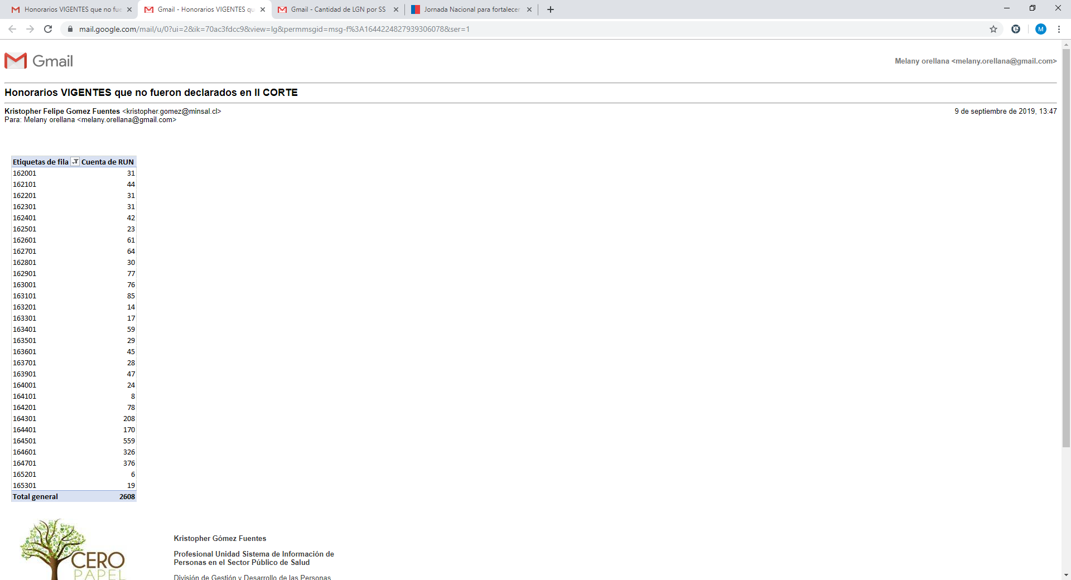
Honorarios Vigentes que no fueron declarados en el II Corte

Slide 10
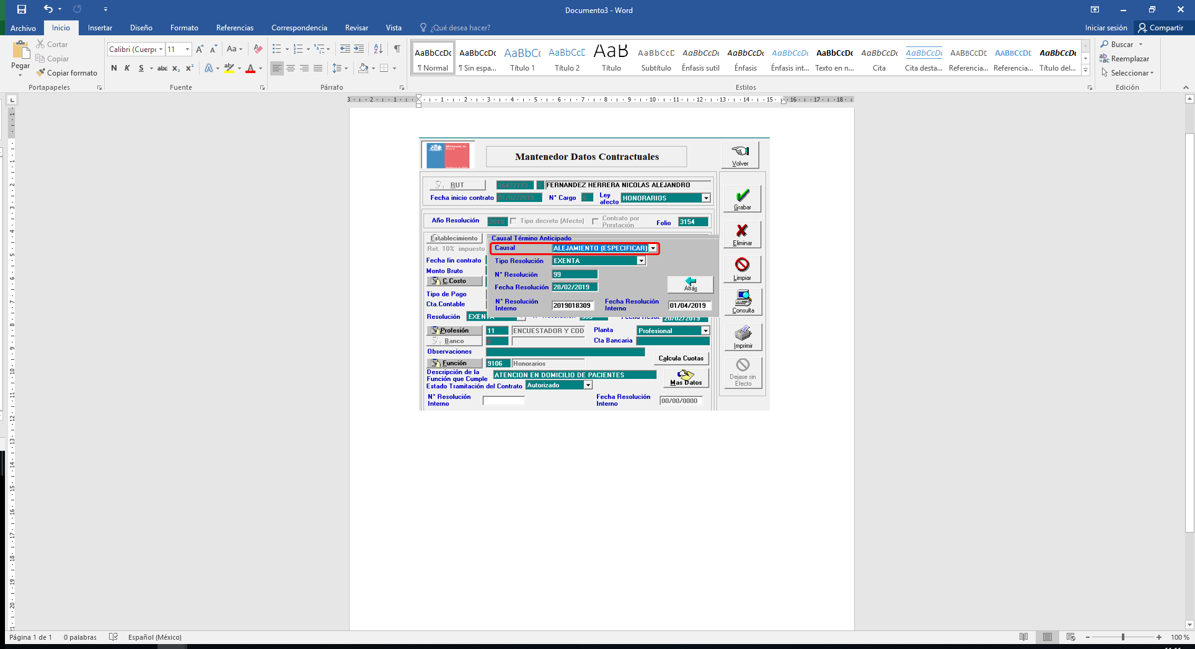
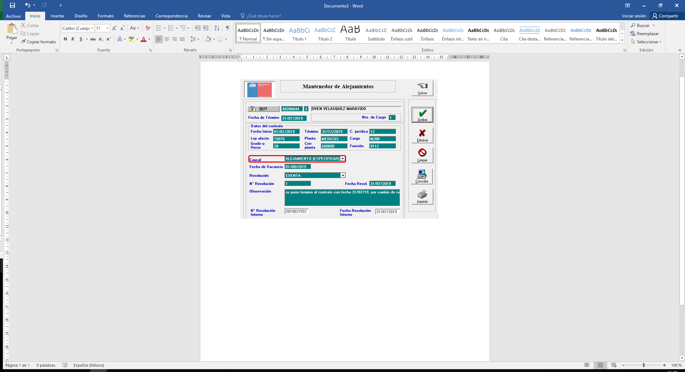
MATRIZ C
Revisar casos registrados en Mantenedor de Alejamientos o Término Anticipado de Honorarios con las siguientes causales:
Código 800: Movimientos Contractuales
Código 801: Cese Ambiguo
Para ambos casos, se debe indicar Código Dipres
Importante! Revisar que los casos extraídos con causal de alejamiento “Retiro Voluntario con Bonificación” sea consistente con la información de la Matriz V.

Slide 11
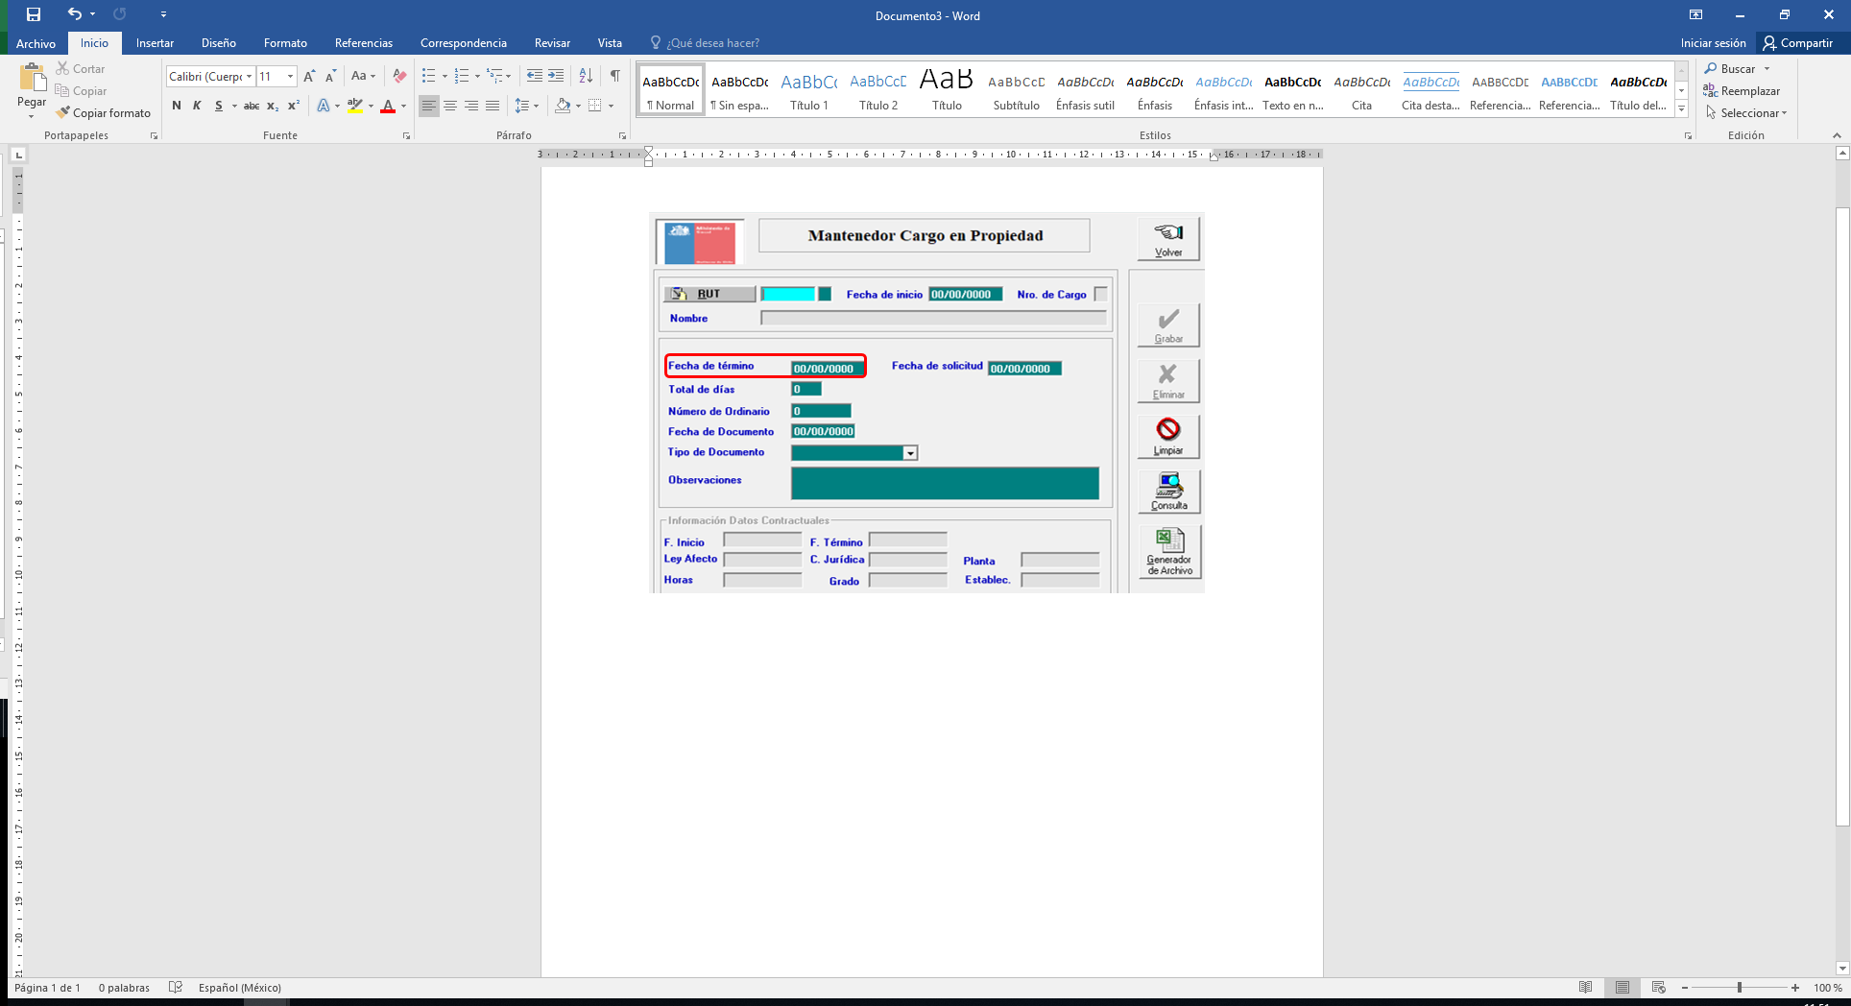
MATRIZ R
Cargo en Reserva debe estar correctamente registrado en el Mantenedor de Cargo en Propiedad
En el caso de aquellos que ya no posean el cargo en reserva o el funcionario ya no se encuentre vigente y que, por tanto, no deben ser informados, se debe registrar fecha de término en dicho mantenedor

Slide 12
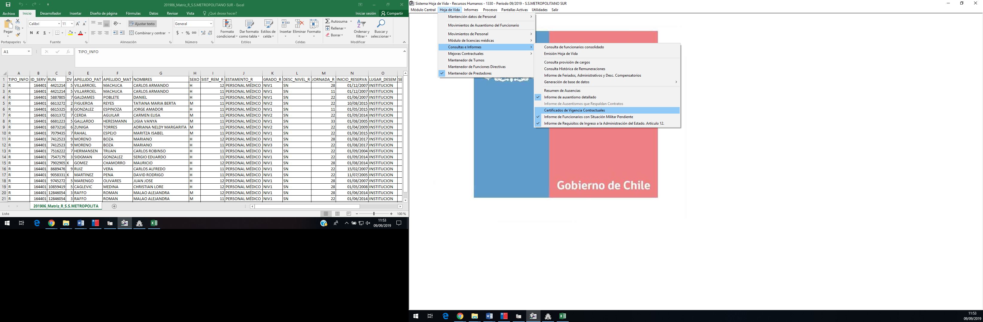
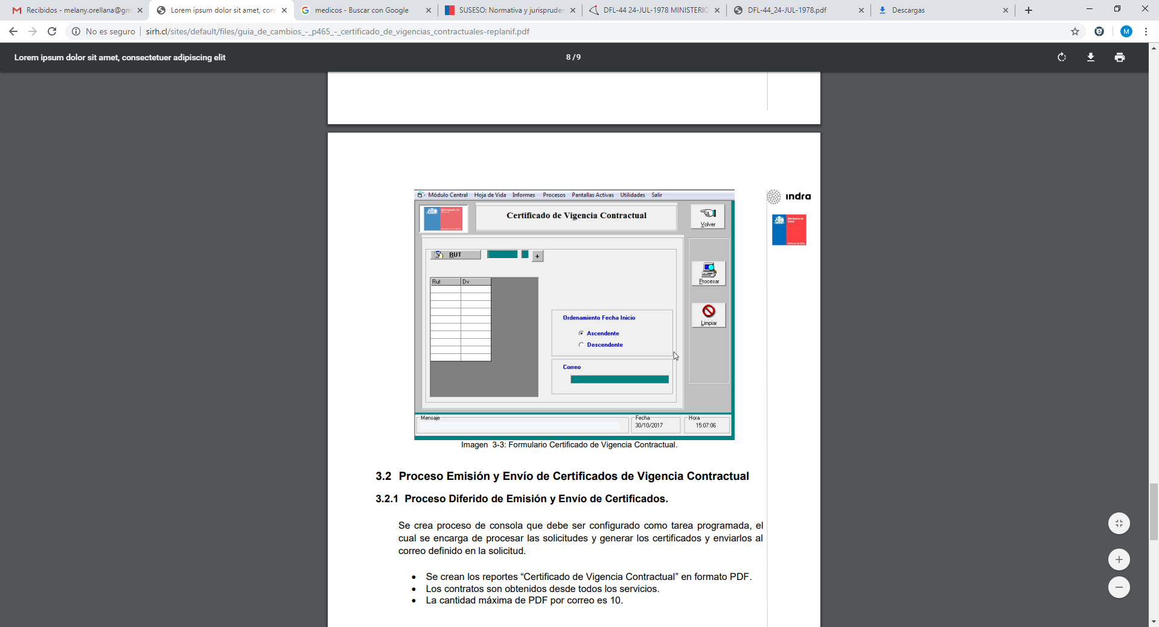
MATRIZ R
Para corroborar el lugar de desempeño efectivo de estos funcionarios, se puede utilizar el Certificado de Vigencia Contractual, siempre y cuando se desempeñen en nuestra red:

